Slide 1
第四章 计数
4.1 计数基础

Slide 2
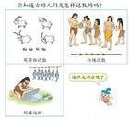
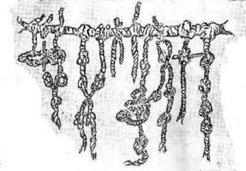
为什么需要计数？

Slide 3
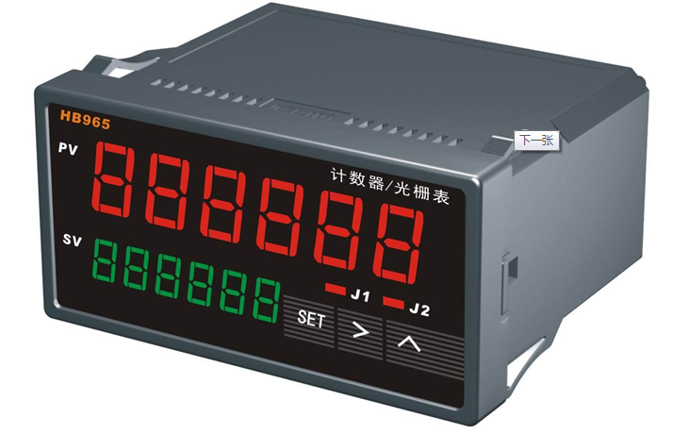
计数的基本原理？

Slide 4

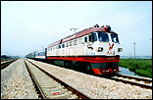
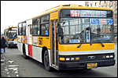

问题1.某旅游团从南京到上海，可以乘汽车，也可以乘火车，假定汽车每日有3班,火车每日有2班,那么一天中从南京到上海共有多少种不同的走法?
上海
5
=3+2
上海

Slide 5

问题2.后来该旅游团改变行程，增加杭州两日游，先乘汽车从南京至杭州，两天后再乘汽车从杭州至上海，假定南京至杭州的汽车每天有３班，杭州至上海的汽车每天有２班，那么该团从南京经杭州到上海有多少种不同的方法？
上海
6
=3×2 back 3
杭州

Slide 6
思考：你能说说以上两个问题的特征吗？
分类加法计数原理 to 4
做一件事，完成它有n类办法,在第一类办法中有m₁种不同的方法,在第二类办法中有m₂种不同的方法…在第 n类办法中有m_{n}种不同的方法。那么完成这件事共有
N=m₁+m₂+…+m _{n}
种不同的方法.
分步乘法计数原理 to 5
做一件事,完成它需要分成n个步骤，做第一个步骤有m₁种不同的方法，做第第二个步骤有m₂种不同的方法…做第n个步骤有m_{n}种不同的方法。那么完成这件事共有
种不同的方法.
N=m₁×m₂×…×m _{n}

Slide 7
两个基本计数原理的联系和区别：
 | 分类加法计数原理 | 分步乘法计数原理
联系
区别1（方式不同）
区别2（各方法作用不同）
都是研究完成一件事的不同方法种数的计数方法
完成一件事，共有n类办法，方式是“分类”
完成一件事，共分n个步骤，方式是“分步”
各步骤相互依存，缺一不可；只有把各个步骤全部完成，才能完成这件事（每个步骤中的任何一种方法都不能独立地完成这件事）.
各类办法相互独立；各类办法中的任何一种方法都能独立地完成这件事.

Slide 8
例：从甲地到乙地有2条路可通,从乙地到丙地有3 条路可通;从甲地到丁地有4条路可通, 从丁地到丙地有2条路可通。从甲地经过乙地或丁地到丙地共有 种不同的走法。
解:由甲到丙有两类不同的走法;
第一类:由甲经乙去丙,又需分两步,所以m₁= 2×3 =6种不同的走法;
第二类:由甲经丁去丙,也需分两步,所以m₂= 4×2 =8种不同的走法;
所以从甲地到丙地共有
N=6 + 8 = 14种不同的走法。back 16
甲地
乙地
丁地
丙地

Slide 9
第四章 计 数
组合数学：研究个体安排
  计数：具有确定性质的个体的数量
组合学工具
  基本计数规则
  鸽巢原理
  排列组合及其生成

Slide 10
4.1.2 基本的计数原则
P246 例1
  编号个数 = 26(字母)×100(不大于100的正整数)
P247 例2
  端口个数 = 24(端口/台)×32(台)

Slide 11
4.1.2 基本的计数原则
乘积法则(P246)：串行事件组合
n1
n2
起点
终点

Slide 12
4.1.2 基本的计数原则
(推广)乘积法则(P247)：多个串行事件组合
  例3：7个二进制位，每个2种选择
  例4：6个字符位
    前3个(字母)，每个26种选择
    后3个(数字)，每个10种选择

Slide 13
4.1.2 基本的计数原则
P247 例3：函数的个数
P247 例4：一对一函数的个数
n*m
当n＞m，无函数
当n ≤ m，m*(m-1)*…*(m-n+1)

Slide 14
4.1.2 基本的计数原则
P248 例8：代码执行完后，变量 k 的值
k=0;
for ( i1=1; i1<=n1; i1++)
for ( i2=1; i2<=n2; i2++)
for (i3=1; i3<=n3; i3++)
k++;
n1*n2*n3

Slide 15
4.1.2 基本的计数原则
乘积法则的集合语言描述
  两集合笛卡尔积元素数 = 集合元素数乘积
    |A₁×A₂| = |A₁|×|A₂|
  (推广)乘积法则(P248)
    |A₁×A₂×…×A_{m}| = |A₁|×|A₂|×…×|A_{m}|

Slide 16

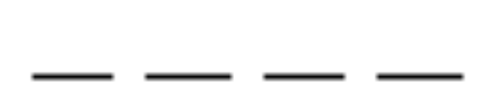
4.1.2 基本的计数原则
练习：密码锁有5个数字按键（分别是1、2、3、4、5），分别计算下面两种情况下可能的密码个数
  开锁密码为4位数字串，允许重复
  开锁密码为4位数字串，不允许重复

Slide 17
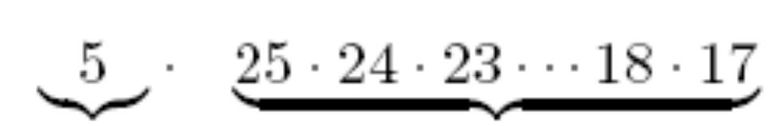
4.1.2 基本的计数原则
练习：字符串包含10个字母的位置（以元音开头，字母不重复），有多少个这样的串？
元音
其它

Slide 18
4.1.2 基本的计数原则
求和法则(P248)：并行事件组合
n1
起点
终点
n2

Slide 19
4.1.2 基本的计数原则
P248 例10：不同集合中选出代表
  教师与学生之间无交集

Slide 20
4.1.2 基本的计数原则
(推广)求和法则(P248)
  (P249)例11：3个候选题目表

Slide 21
4.1.2 基本的计数原则
P249 例12：代码执行完后，变量 k 的值
k=0;
for ( i1=1; i1<=n1; i1++) k++;
for ( i2=1; i2<=n2; i2++) k++;
for ( i3=1; i3<=n3; i3++) k++;
n1+n2+n3

Slide 22
4.1.2 基本的计数原则
求和法则的集合语言描述
  |A₁∪A₂∪…∪A_{n}| = |A₁|+|A₂|+…+|A_{n}|
    其中 A_{i}∩A_{j} = ∅ ( i ≠ j, i, j =1,2,…,n )

Slide 23
4.1.3 复杂计数问题
串行、并行事件同时存在
  需要乘积法则与求和法则结合

Slide 24
4.1.3 复杂计数问题
26+26*(26+10)-5
P249 例13
  变量名：含一个或两个字符的符号串
    字符：英文字母(26个)或数字(10个)
      不区分字母的大小写
    必须以字母开头
    不能与保留字相同
      保留字：含两个字符，共有5个

Slide 25
4.1.3 复杂计数问题
P249 例14
  用户密码：6~8个字符组成的字符串
    字符：大写字母或数字
    至少包含1个数字
36⁶－26⁶＋
36⁷－26⁷＋
36⁸－26⁸

Slide 26

4.1.3 复杂计数问题
P250 例15：可用IPv4地址个数
  排除保留地址
IPv6地址：128位

Slide 27



4.1.3 复杂计数问题
练习：字符串包含10个字母的位置（字母不重复，两端只能是字母C或V），有多少个这样的串？

Slide 28
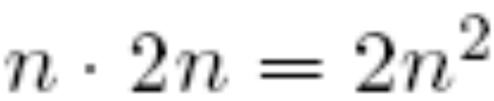
4.1.3 复杂计数问题
练习：下面的代码将打印出多少个”hello”？
for ( i=1; i<=n; i++) {
for ( j=1; j<=n; j++) printf (“hello\n”);
for ( k=1; k<=n; k++) printf (“hello\n”);
}

Slide 29
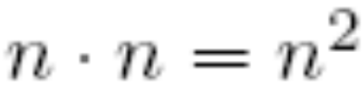
4.1.3 复杂计数问题
练习：下面的代码将打印出多少个”hello”？
for ( i=1; i<=n; i++) {
for ( j=1; j<=i; j++) printf (“hello\n”);
for ( k=i+1; k<=n; k++) printf (“hello\n”);
}

Slide 30
4.1.3 复杂计数问题
练习：10个男人和10个女人站成1排，有多少种站法？
共有20个位置
男女站法无限制

Slide 31
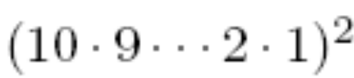
4.1.3 复杂计数问题
练习：10个男人和10个女人站成1排，要求男女相间，有多少种站法？

Slide 32

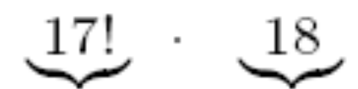
4.1.3 复杂计数问题
练习：10个男人和10个女人站成1排，其中Beryl、Carol、Darryl要求站在一起，有多少种站法？
另外17人
3人

Slide 33
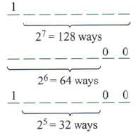


4.1.4 容斥原理
容斥原理(P251)：排除重复计数
  例6

Slide 34
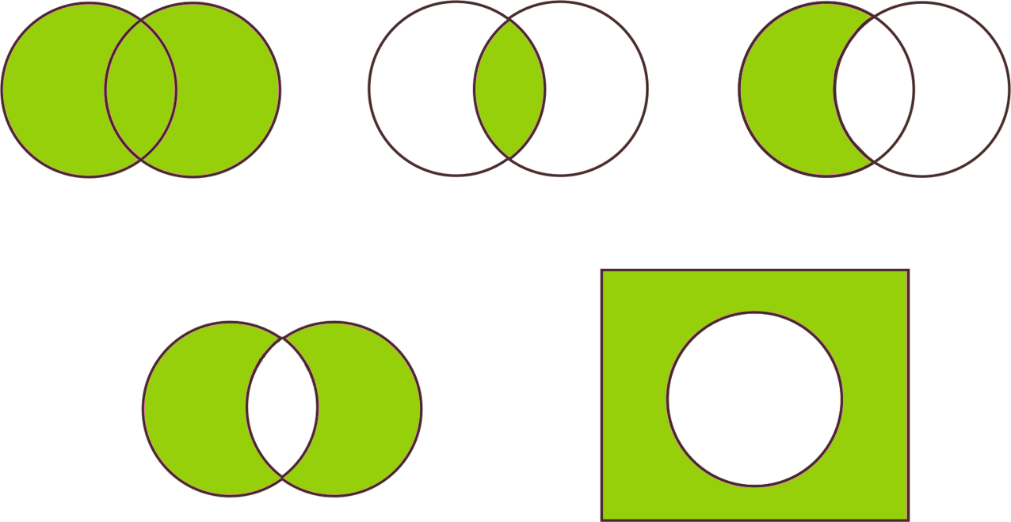
4.1.4 容斥原理
容斥原理的集合语言描述(P251)
  对任意有限集A₁、A₂，如下关系成立
    |A₁∪A₂|＝|A₁|＋|A₂|－|A₁∩A₂|
A₁∪A₂
A₁
A₂
A₁∩A₂
A₁
A₂

Slide 35
4.1.4 容斥原理
容斥原理的推广：第6章
  |A₁∪A₂∪…∪A_{n}|=？

Slide 36
4.1.4 容斥原理
练习：10个球迷，其中5个青年、7个男性、3个男青年，请问有几个非青年女性球迷？
  设A={青年}，B={男性} ，则A∪B为所有青年或者男性的集合，人数为:
    |A∪B|＝|A|＋|B|－|A∩B|＝5＋7－3＝9
  因此，非青年女性球迷人数=10－9＝1

Slide 37

4.1.4 容斥原理
练习：一个计算机公司接受了350名大学生的求职申请。其中220名有计算机学位、147名有电子商务学位、51名有这两种学位。请问：有多少名学生没有这两种学位？

Slide 38
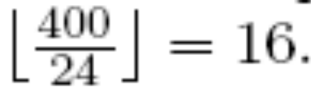
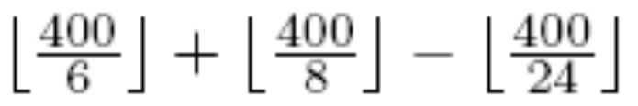

4.1.4 容斥原理
练习：1到400之间的整数中，有多少个满足以下性质？
  被6、8同时整除
  被6或8整除

Slide 39
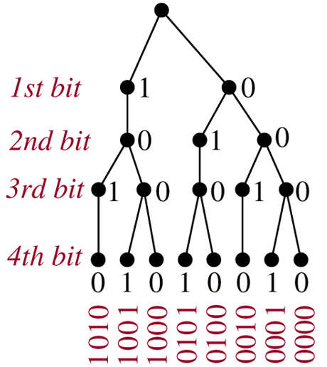
4.1.5 树图
P251 例17：不含连续两个1的4位二进制串
第1位
第2位
第3位
第4位

Slide 40
4.1.5 树图
构造性计数工具：有限集
  方法：枚举
  表示：树
  结果：叶子个数

Slide 41
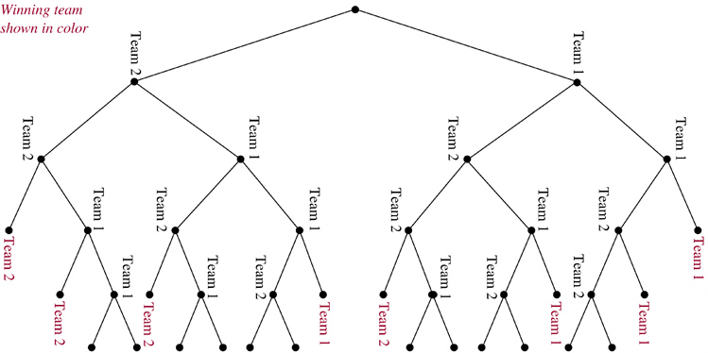
4.1.5 树图
P251 例18：队1和队2之间5打3胜的决赛
叶子表示获胜

Slide 42
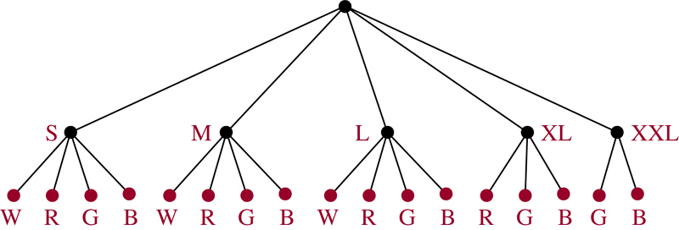
4.1.5 树图
P251 例19：T恤衫库存量

Slide 43
作业15
P252：1、17、20(a、c、f、g)、52

Slide 44
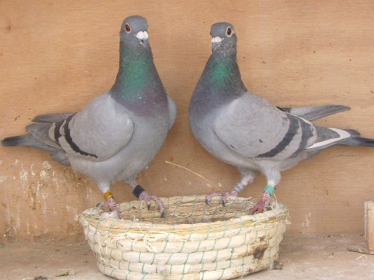
第四章 计数
4.2 鸽巢原理

Slide 45
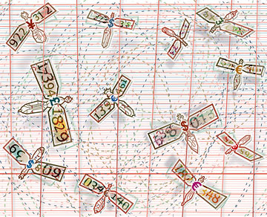
4.2 鸽巢原理
如果有许多鸽子飞进不足够多的鸽巢内，那么至少一个鸽巢内被两个或两个以上的鸽子占据
鸽巢原理简单形式之一：
定理 如果n+1件物体被放入n个盒子，则至少有一个盒子含有两件或更多物体

Slide 46
4.2.1 鸽巢原理
直接使用鸽巢原理
在13个人中必有两个人是同一个月份出生
设有n对夫妇，为保证能够有一对夫妇被选出，至少要从这2n个人中选出多少人？
n+1

Slide 47
4.2.1 鸽巢原理
例1：在一组367个人中一定至少有2个人生日相同。
这是由于只有最多只有366个可能的生日。
例2：任取 27 个英文单词，一定至少有2个单词的首字母相同
因为英文字母表中只有26个字母。
例3：如果考试成绩是从 0 到 100 的整数，那么在102个学生中一定至少有两个学生成绩相同。

Slide 48
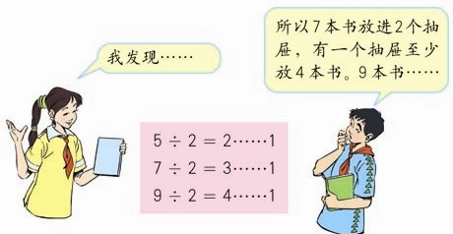
4.2.2 广义鸽巢原理
广义鸽巢原理(P257)：N个物体、k个盒子，至少有1个盒子中有⎡N/k⎤个物体

Slide 49
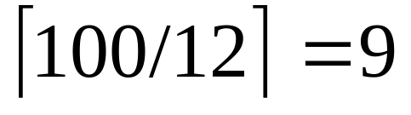
4.2.2 广义鸽巢原理
例5：在 100 个人中至少有 个人 出生在同一个月。

Slide 50
4.2.2 广义鸽巢原理
P257 例7
  a)：作了一个假设：每次取出的牌都不同花色
    4个盒子，允许4种花色出现可能性相同
  b)：不能再作如上假设
    2个盒子，非红心牌出现可能性增大

Slide 51
4.2.3 巧妙使用鸽巢原理
难点：
构造 放入的 物体 和 存放物体的盒子。

Slide 52
4.2.3 巧妙使用鸽巢原理
例7
某比赛，在30天内总共安排了45场比赛，每天至少赛一场。证明一定存在有连续的若干天内一共恰好比赛了14场。

Slide 53
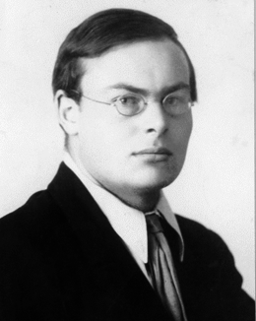
4.2.3 巧妙使用鸽巢原理
Ramsey问题与Ramsey数
1928年, 年仅24岁的英国杰出数学家Ramsey发表了著名论文《论形式逻辑中的一个问题》, 他在这篇论文中, 提出并证明了关于集合论的一个重大研究成果, 现称为Ramsey定理.尽管两年后他不幸去世, 但是他开拓的这一新领域至今仍十分活跃, 而且近年来在科技领域获得了成功的应用

Slide 54
Ramsey问题与Ramsey数
例 6 个人中至少存在３人相互认识或者相互不认识 .(美国数学月刊)

Slide 55
a
b
证明：每个人用一个点表示，如果a，b认识，用红线连接，否则黑线链接。 那么就是要证明上图中存在红色或黑色的三角形。

Slide 56
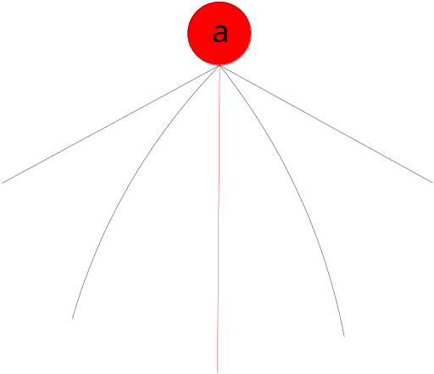
（1）a连接的5条边中一定有3条黑色或红色的，不妨设有三条黑色的。

Slide 57
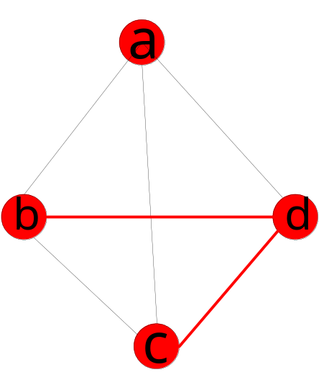
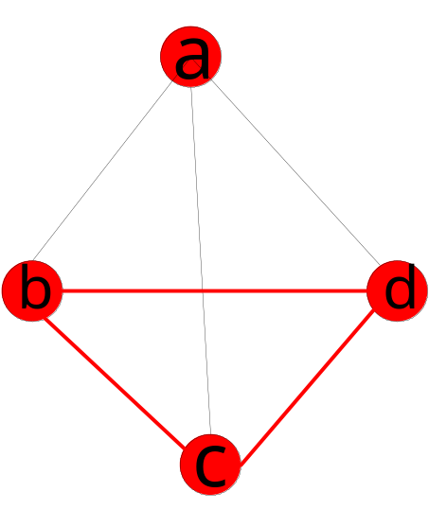
图 1 图 2
（2）如果与a连接的三角形b c d中 有一条黑边，那么即可构成一个黑色三角形abc ，这表明a、b、c三人不认识，如图1。
否则b、c、d本身一定构成一个红色三角形，这表明a、b、c三人互相认识，如图2。
证明完毕。

Slide 58
4.2.3 巧妙使用鸽巢原理
例：对于任意的五个自然数，证明其中必有3个数的和能被3整除
  3个余数＝3个盒子→至少有1盒子有2个数及以上
    某盒子内有5、4、3个数
      从该盒子内取3个数，它们同余
    某盒子内有2个数，即：2个盒子各有2个数，1个盒子只有1个
      总能取出3个数，余数相加为3
a_{i}=3d_{i}+r_{i}，r_{i}=0,1,2, (i=1～5)

Slide 59
作业16
P260：1、4、15、32

Slide 60
第四章 计数
4.3 排列与组合
4.5 一般性的排列和组合
4.6 生成排列和组合

Slide 61
4.3 排列与组合
排列(Permutation)：离散对象的排放
  有序
组合(Combination)：离散对象的选取
  无序
请班里任意 3 名同学站成一排拍毕业照
从班里选出 3 名同学组成一个管理委员会

Slide 62
4.3 排列与组合
例：在 5 名同学中，安排 3 名站成一排拍照，有多少种方法？
  5×4×3=60
例：安排 5 名同学站成一排拍照，有多少种方法？
  5×4×3×2×1=120=5!

Slide 63
4.3 排列与组合
排列：一组个体的一个有序安排
  r-排列：一个集合中 r 个元素的有序安排
定理1：P(n, r)=n(n-1)(n-2)…(n-r+1)=n!/(n-r)!
  P(n, r)：n 个元素的集合 A 的 r-排列数

Slide 64
4.3 排列与组合
P262 例2
P262 例4
100×99×98=P(100, 3)
7×6×5×4×3×2×1=7!=P(7, 7)

Slide 65
4.3 排列与组合
练习：教室里有两排座位，每排8个。14个同学上课，5人喜欢前排，4人喜欢后排，求满足要求的座法。
P（8，5）P（8，4）P（7，5）

Slide 66
4.3 排列与组合
练习：20个男士、16个女士，有多少种站法？
  所有人站成一排
  选出7个站成一排
  所有人站成一排（女士在左、男士在右）
P(36, 36)=36!
P(36, 7)
P(16, 16)P(20, 20)=16!20!

Slide 67
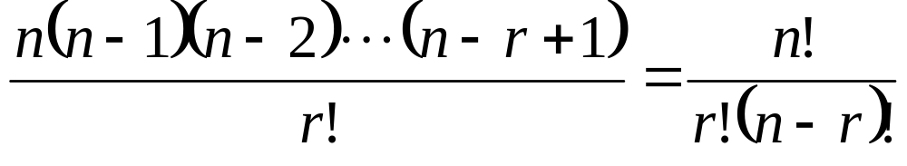
4.3.3 组合(Combination)
r-组合：n 个元素的集合 A 中无序选出 r 个(r≤n)元素
  r 个元素的子集
定理2：n个元素集合A的r-组合数记为C(n,r)：

Slide 68
4.3.3 组合(Combination)
P264 例10：长度 n 的二进制串
  个数(2^{n}) vs. 位数(n)
P264 例11
  C(20, 7)为什么是错的？
  C(9, 3)＋C(11, 4)为什么是错的？
有可能没数学系的教师！
不再是 7 个委员！

Slide 69
4.3.3 组合(Combination)
P263 推论1：设n和r是满足r≤n的非负整数，那么 C(n, r) = C(n, n-r)

Slide 70


4.3.3 组合(Combination)
练习：密码锁有5个数字按键（分别是1、2、3、4、5），锁被设定为可识别 6 个 4 位密码（允许重复），请问有多少组可识别的密码？
4 位密码(允许重复)
可识别的密码组

Slide 71
4.3.3 组合(Combination)
练习：一个CLUB有10名男士、12名女士，要选出4人组成董事会，有多少种选法？
  至少包含2名女士
  同时满足某男某女不能同时参加
C(12, 2)C(10, 2)+C(12, 3)C(10, 1)+C(12, 4)
5665
上式－C(11, 1)C(9, 1)－C(12, 2)

Slide 72
作业17
P264 1、4、13、18

Slide 73
一般性的排列和组合
3.5.2 允许重复的排列：r-可重排列
  允许在集合 A(元素个数＝n)中重复选，任选 r 个(r≤n)元素的排列

Slide 74
一般性的排列和组合
用英文大写字母可以构成多少长度为r的字符串？
定理 1. n 元素集合 A 的 r-可重排列数 = n^{r}
每个位置都有 n 种选择，共 r 个位置
乘积法则

Slide 75
一般性的排列和组合
3.5.3 有重复的组合：r-可重组合
  允许在集合 A(元素个数＝n)中重复选，任选 r 个(r≤n)元素的组合
例 2. 从苹果、橙子和梨的碗里选四种水果，
顺序无关，有多少种选法

Slide 76
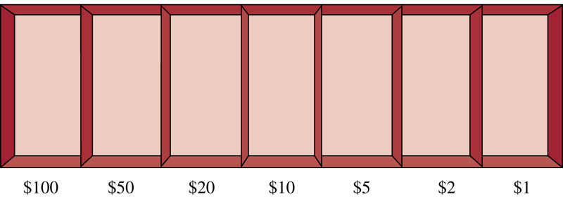
3.5 一般性的排列和组合
3.5.3 有重复的组合
  定理 2. n 元集合 A 的 r-可重组合数＝C(n-1+r, r)
例 3.
为什么？

Slide 77
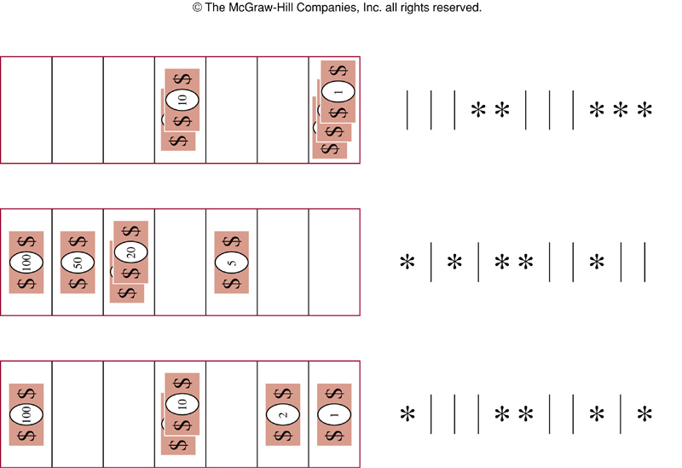
3.5 一般性的排列和组合
3.5.3 有重复的组合
  定理 2. n 元素集合 A 的 r-可重组合数＝C(n-1+r, r)
例 3.
竖线、星标记都看成是
可摆放在空位上的元素

Slide 78
3.5 一般性的排列和组合
3.5.3 有重复的组合
  定理 2. n 元素集合 A 的 r-可重组合数＝C(n-1+r, r)
例 3.
竖线、星标记都看成是可摆放在空位上的元素
① 共 11 个空位，摆放好 5 个星标记后，6 条竖线位置自然确定
② 5 个星标记相互无区别，摆放次序无意义
③ 等价于在 11 个元素的集合中选出 5 个元素的组合

Slide 79
3.5 一般性的排列和组合
3.5.3 有重复的组合
  定理 2. n 元素集合 A 的 r-可重组合数＝C(n-1+r, r)
例 2.
注意：例 2 每类水果数的限制、例 3 每种纸币数的限制
保证当只从一类或一种元素中选取时，也能按要求选出

Slide 80
3.5 一般性的排列和组合
3.5.3 有重复的组合
  定理 2. n 元素集合 A 的 r-可重组合数＝C(n-1+r, r)
例 5. 求 x₁＋x₂＋x₃＝11 的非负整数解的个数
  3 元素集合(元素 i ←→变量 x_{i} )可重复地选出 11 个
    没有选取元素 i → x_{i}＝0
    元素 i 每选 1 次→ x_{i}＝x_{i}＋1

Slide 81
3.5 一般性的排列和组合
3.5.3 有重复的组合
  定理 2. n 元素集合 A 的 r-可重组合数＝C(n-1+r, r)
例 5. 求 x₁＋x₂＋x₃＝11 的非负整数解的个数
  3 元素集合(元素 i ←→变量 x_{i})可重复地选出 11 个
  11 个相同球放入 3 个不同盒子(盒子 i ←→变量 x_{i} )
    盒子 i 没放球→ x_{i}＝0
    盒子 i 每放 1 个球→ x_{i}＝x_{i}＋1

Slide 82
3.5 一般性的排列和组合
3.5.3 有重复的组合
  n 元素集合的 r-可重组合
  等价于
  r 个相同球放入 n 个不同盒子
C(n-1+r, r)

Slide 83
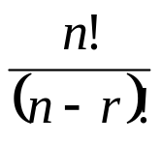
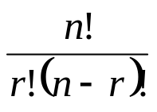

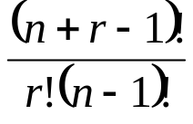
3.5 一般性的排列和组合
n 元素的排列/组合类型 | 是否允许重复选择 | 排列/组合个数
r 排列 | 不允许
r 组合 | 不允许
r 排列 | 允许
r 组合 | 允许

Slide 84
3.5 一般性的排列和组合
例 5(扩展). x₁＋x₂＋x₃＝11 的非负整数解个数
  约束 1：x₁≥1、x₂≥2，x₃≥3
    元素 1 先选 1 个、元素 2 先选 2 个、元素 3 先选 3 个
    已选了 6 个，剩余 5 个再从 3 元素中重复选
    令 x₁=x₁’+1，x₂=x₂’+2，x₃=x₃’+3
    问题变为：求方程 x₁’+x₂’+x₃’=5 的非负整数解个数
法 1
C(3+5-1, 5)
法 2
C(3+5-1, 5)

Slide 85
3.5 一般性的排列和组合
例 5(扩展). x₁＋x₂＋x₃＝11 的非负整数解个数
  约束 2：x₁＞1、x₂＞2，x₃＞3
    等价于 x₁≥2，x₂≥3，x₃≥4
    问题变为：求方程 x₁’＋x₂’＋x₃’＝2 非负整数解的个数
C(3+2-1, 2)

Slide 86
3.5 一般性的排列和组合
例 5(扩展). x₁＋x₂＋x₃＝11 的非负整数解个数
  约束 3：x₁≤3
    ① 忽略条件 x₁≤3（x₁ 仍然是非负整数）
    ② 加入条件 x₁≥4，方程变为 x₁’＋x₂＋x₃＝7
    ③ 问题的解＝①－②
C(3+11-1, 11)
C(3+7-1, 7)

Slide 87
3.5 一般性的排列和组合
例 5(扩展). x₁＋x₂＋x₃＝11 的非负整数解个数
  约束 4：x₁≤3，x₂≥2，x₃≥1
    ① 忽略条件 x₁≤3，方程变为 x₁＋x₂’＋x₃’＝8
    ② 加入条件 x₁≥4，方程变为 x₁’＋x₂’＋x₃’＝4
    ③ 问题的解＝①－②
C(3+8-1, 8)
C(3+4-1, 4)

Slide 88
3.5 一般性的排列和组合
例 5(扩展). 不等方程 x₁＋x₂＋x₃≤11 的非负整数解个数
  引入新变量 x₄，建立新方程 x₁＋x₂＋x₃＋x₄＝11
  问题变为：求新方程的非负整数解个数

Slide 89
3.5 一般性的排列和组合
3.5.4 不可区别物体集合的排列：例 7
  (法1) 7 个位置，放入 3 个 S、2 个 C、1 个 U、1 个 E
    乘积法则：C(7, 3)C(4, 2)C(2, 1)C(1, 1)=7!/(3!2!)
  (法2) 先假定字母各不相同，再排除重复的计数
    假设字母为 S₁ U C₁ C₂ E S₂ S₃，其排列数＝7！
    因为 C 重复，会有 2! 个排列相同
    因为 S 重复，又有 3! 个排列相同
    故不同排列数＝7!/(3!2!)

Slide 90
3.5 一般性的排列和组合
3.5.4 不可区别物体集合的排列：n-限重排列
  在 k 元素集合 A 中允许重复选(元素可重复次数为 n₁、n₂、…、n_{k}，n₁＋n₂＋…＋n_{k}＝n)，从 A 中选出 n 个元素的排列
定理 3.
  k 元集合 A 的 n-限重排列数=n!/(n₁!n₂!…n_{k}!)

Slide 91
3.5 一般性的排列和组合
3.5.5 把物体放入盒子：例 8
  编号 1～4：分别对应 4 个人，编号 0：无人对应
  52 张牌用编号作标记( 如，标记＝2：牌发给 2 号)
    其中 0 号有 32 个、1～4 号各有 5 个
  问题变为→号码 0～5 的 52-限重排列个数
    0 允许重复 32 次；1～4 允许重复 5 次

Slide 92
3.5 一般性的排列和组合
3.5.5 把物体放入盒子
  例 8：52 张牌发给 4 个人、每人 5 张的方式个数
  等价于：号码 0～5 的 52-限重排列个数
    0 允许重复 32 次；1～4 允许重复 5 次
  等价于：52 张牌放入 5 个盒子的方式个数
    0 号盒子放 32 张；1 至 4 号盒子均放 5 张
(1)可辨别物体、可辨别盒子

Slide 93
3.5 一般性的排列和组合
3.5.5 把物体放入盒子
  n-限重排列：k 元素集合选出 n 个进行排列
    元素 i 必须重复 n_{i} (i=1..k) 次，且 n₁＋n₂＋…＋n_{k}=n
  等价于
  n 个不同物体放入 k 个不同盒子
    盒子 i 必须放 n_{i} (i=1..k) 个物体，且 n₁＋n₂＋…＋n_{k}=n
(1)可辨别物体、可辨别盒子
n!/(n₁!n₂!…n_{k}!)

Slide 94
3.5 一般性的排列和组合
3.5.5 把物体放入盒子
  例 9：n 个相同物体放入 k 个不同盒子
  等价于
  k 个不同物体可重复选出 n 个
(2)不可辨别物体、可辨别盒子
C ( k -1 + n, n)

Slide 95
3.5 一般性的排列和组合
3.5.5 把物体放入盒子
  n 个不同物体放入 k 个相同盒子(允许出现空盒子)
    不允许有空盒子
    只允许 1 个空盒子
    …
    只允许 n-j 个
    …
    只允许 n-1 个
    只允许 n 个
(3)可辨别物体、不可辨别盒子
S ( n, n)
S ( n, n-1)
S ( n, j )
= S ( n-1, j-1) + j*S (n-1, j)
S ( n, 1) = 1
S ( n, 0) = 0

Slide 96
3.5 一般性的排列和组合
3.5.5 把物体放入盒子
  n 个不同物体放入 k 个相同盒子(允许出现空盒子)
    只出现 n-j 个
  n 个不同物体放入(剩余的) j 个盒子(不允许空盒子)
(3)可辨别物体、不可辨别盒子？
S ( n, j) = S ( n-1, j-1) + j*S (n-1, j)

Slide 97
3.5 一般性的排列和组合
3.5.5 把物体放入盒子
  n 个不同物体放入(剩余的) j 个盒子(不允许空盒子)
    以第 n 个物体 a_{n} 为参考，放入盒子的方法分为两类：
(3)可辨别物体、不可辨别盒子？
S ( n, j) = S ( n-1, j-1) + j*S (n-1, j)
a_{n} 单独占用 1 个盒子
其余 n-1 个物体只能放入
剩下的 j-1 个盒子
a_{n} 不单独占用盒子
其余 n-1 个物体先放入全部的 j 个盒子
再将 a_{n} 放入这 j 盒子中的某一个

Slide 98
3.5 一般性的排列和组合
3.5.5 把物体放入盒子
  n 个相同物体放入 k 个相同盒子(允许空盒子)
  整数 n 分解为 k 个非负整数 a₁, a₂,…, a_{k}，使得
    a₁,+ a₂+…+ a_{k}=n
  整数 n 的 k-划分
(4)不可辨别物体、不可辨别盒子？

Slide 99
3.5 一般性的排列和组合
练习：从 n 元素集合 A 中任选 r 个(r≤n)排列且头尾相连(圆排列)
  1 个圆排列中每个都可作为开头
    1 2 3 4 5 6, 2 3 4 5 6 1, 3 4 5 6 1 2,…
  1 个圆排列对应 r 个普通排列
  圆排列个数＝P (n, r) / r
1
6
2
5
3
4

Slide 100
3.5 一般性的排列和组合
练习：在如下棋盘(4×3)中，从左下角走到右上角(只能向右、向上)有多少种走法？
  无论哪种走法，必须 7 步
  设：0－向右，1－向上
  每种走法对应 1 个 7 位二进制串
    其中有 4 个 0、3 个 1

Slide 101
4.6 生成排列和组合
在实际应用中，往往不仅需要计数，而且要把各种情况都枚举出来
  字典序排列

Slide 102
4.6 生成排列和组合
顺序
  排列a₁，a₂，…，a_{n}中相邻两数，如果a_{i}＜a_{i+1}，称为一个顺序
逆序
  排列a₁，a₂，…，a_{n}中相邻两数，如果a_{i}＞a_{i+1}，称为一个逆序

Slide 103
4.6 生成排列和组合
例1：排列1 3 2 6 5 4
  顺序：1 3，2 6
  逆序：3 2，6 5，5 4

Slide 104
4.6 生成排列和组合
n个对象进行全排列：n！
  可对n个对象加上标记
  不失一般性，只需对n个自然数｛1，2，…，n｝进行全排列，枚举出所有的情况

Slide 105
4.6.2 生成排列
P283 例1
  从右到左，查找最右的顺序(相邻数) a_{j}<a_{j+1}
  在 a_{j} 右边找出大于它的最小数 a_{m}
  将上面找到的 a_{m} 放置到 a_{j} 原位置
  右边剩余的数(包括 a_{j} )从小到大排放

Slide 106
4.6.2 生成排列
练习：设有6个数字的排列a₁，a₂，…，a₆为1，2，4，6，5，3，求它的下一个排列
1. 4，6是最右的顺序
2. 在4右边还有6，5，3，其中6和5大于4，5是最小的
3. 余下4，6，3，从小到大排起来，为3，4，6
4. 得到1，2，4，6，5，3的下一个排列：1，2，5，3，4，6

Slide 107
4.6.2 生成排列
P283 例2：全排列的生成
  完全的顺序排列→完全的逆序排列
    1, 2, … , n→n, n-1, … , 1

Slide 108
4.6.2 生成排列
练习：求n=4时｛1，2，3，4｝的所有排列
１２３４→１２４３→１３２４→１３４２→１４２３→１４３２→２１３４→２１４３→２３１４→２３４１→２４１３→２４３１→３１２４→３１４２→３２１４→３２４１→３４１２→３４２１→４１２３→４１３２→４２１３→４２３１→４３１２→４３２１

Slide 109
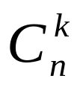
4.6.3 生成组合
字典序组合
  对任意n个对象，求其中k个对象组成的所有组合
    不失一般性，只讨论｛1，2，…，n｝的所有k子集个数为：

Slide 110
4.6.3 生成组合
P284 算法2：生成下一个 n 位二进位串
  思路：从右向左逐位扫描
    如果该位=1，则置该位为0，且继续向左
    如果该位=0，则置该位为1，算法停止
  实质：下一个二进位串＝上一个二进位串＋1

Slide 111
4.6.3 生成组合
void next_bitstring ( int *b, int n ) { //生成下一个二进位串
int i=n-1;
while ( b[ i ]=1 && i>=0 ) { b[ i ]=0; i--; }
b[ i ]=1;
}

Slide 112
4.6.3 生成组合
void bitstring ( int *b, int n ) { //生成所有的 n 位二进位串
int i, flag=TRUE;
for ( i=0; i<n; i++ ) b[ i ] =0;
while (flag) {
for ( i=0; i<n; i++ ) if ( b[ i ]==0 ) break; //检查是否全1
if ( i<n ) next_bitstring ( b, n) else flag=FALSE;
}
}

Slide 113
4.6.3 生成组合
集合{1,2,…,n}的 r-组合生成算法(P284)
  r-子集中的元素递增排列
  从右到左，查找第1个满足如下条件的a_{i}
    a_{i}≠n-r+i
  将 a_{i} 变为 a_{i}+1
  将所有的 a_{j} 变为 a_{i}+j-i+1(其中，j=i+1, i+2, …, r)

Slide 114
4.6.3 生成组合
P284 例5

Slide 115
作业18
P264 2
P285 2、7

